Slide 1



JAN/FEV/MAR- 2026
Cristo em Filipenses e Colossenses
LIÇÃO 2
RAZÕES PARA AÇÃO DE GRAÇAS E ORAÇÃO
Texto e design: Elton Batista
Ilustração de capa: Adinan Batista

Slide 2





Verso para memorizar:
LIÇÃO 2
RAZÕES PARA AÇÃO DE GRAÇAS E ORAÇÃO
I N F O L I Ç Ã O
“Estou certo de que aquele que
começou boa obra em vocês há de completá-la até o Dia de Cristo Jesus.” (Fp 1:6).

Slide 3


RAZÕES PARA AÇÃO DE GRAÇAS E ORAÇÃO
Sábado
3 de janeiro de 2026
Em Filipenses 1:6, Paulo consola uma igreja perseguida, lembrando que a fidelidade divina supera fragilidades humanas e garante direção segura ao amadurecimento espiritual ao longo do tempo.
I N F O L I Ç Ã O
PASSADO PRESENTE FUTURO
Deus iniciou
a boa obra em nós
Deus mantém
a boa obra em nós.
Deus completará
a boa obra por meio de Cristo
Texto e design: Elton Batista

Slide 4




COMUNHÃO NO EVANGELHO
Domingo,
4 de janeiro de 2026
Paulo e os filipenses viviam uma comunhão profunda, marcada por oração mútua, apoio nos sofrimentos, cooperação e alegria, mantendo fidelidade ao evangelho, apesar da distância, das prisões e das provações.
I N F O L I Ç Ã O
PAULO
Agradecia a Deus pelos irmãos (Fp 1:3)
FILIPENSES
Cooperavam com a pregação (Fp 1:5)
Orava com alegria constante (Fp 1:4)
Sofriam junto com Paulo (Fp 1:7)
Reconhecia o apoio da igreja (Fp 1:5)
Defendiam a fé (Fp 1:7)
Confiava na obra iniciada por Deus (Fp 1:6)
Apoiavam o ministério de Paulo (Fp 1:7)
Guardava os irmãos no coração (Fp 1:7, 8)
Financiavam o ministério de Paulo (Fp 4:14-16)
Texto e design: Elton Batista

Slide 5






PEDIDOS DE ORAÇÃO DE PAULO
Segunda-feira,
5 de janeiro de 2026
Paulo apresenta pedidos de oração que resumem o restante da carta, revelando uma intercessão altruísta e pastoral. As súplicas incluem:
I N F O L I Ç Ã O
Amor crescente (Fp 1:9)
Discernimento sincero (Fp 1:10) Conduta inculpável (Fp 1:10)
Frutos de justiça (Fp 1:11)
Texto e design: Elton Batista

Slide 6

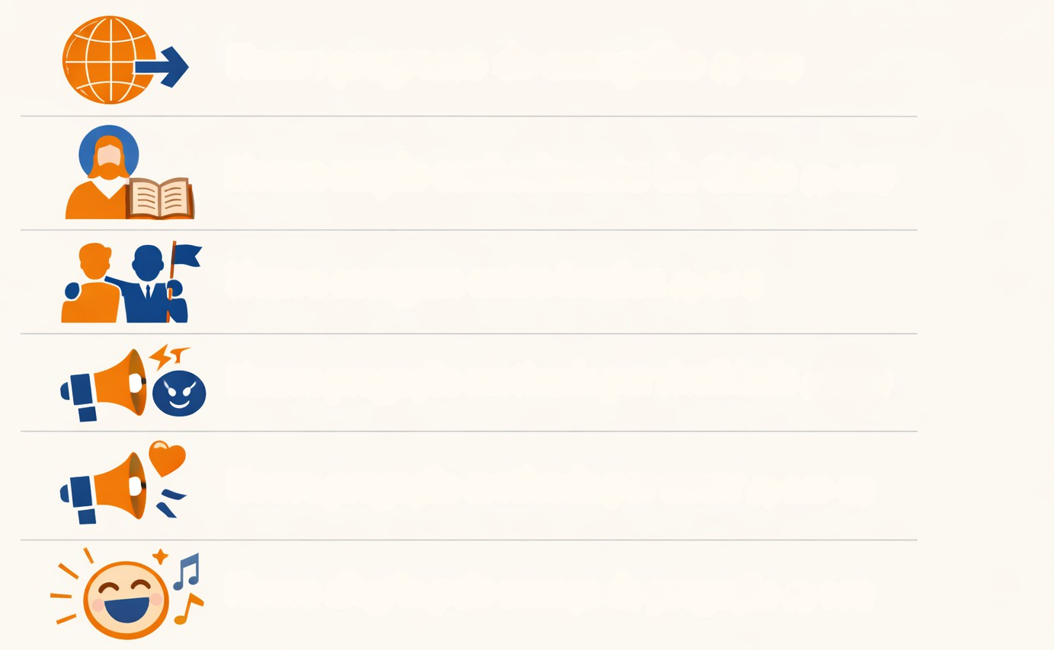
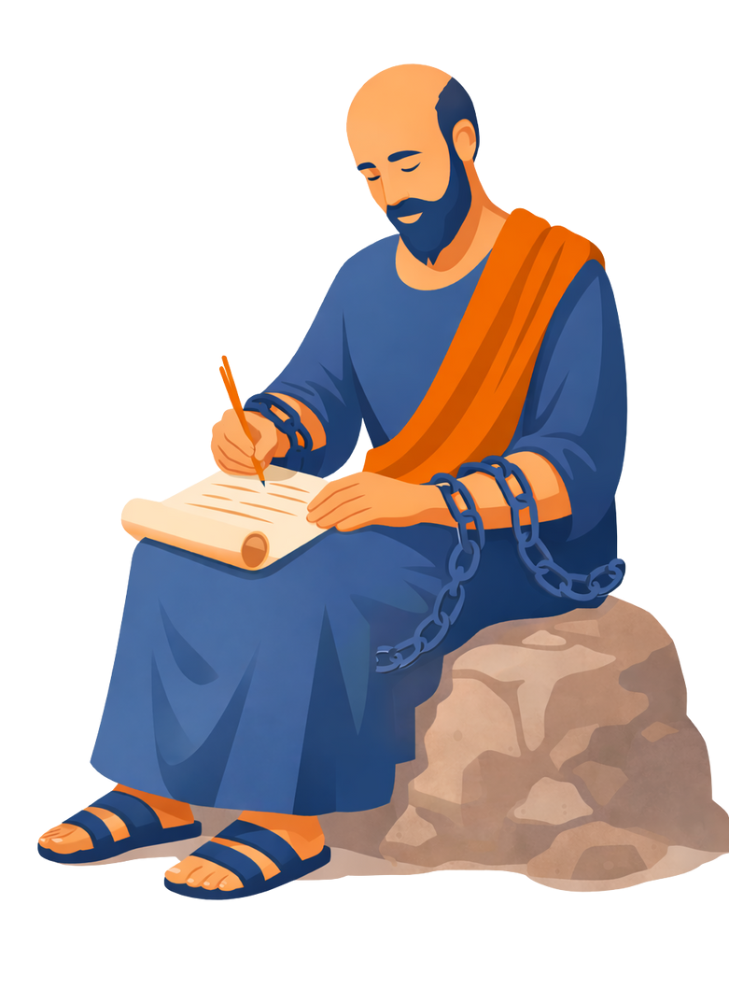
DISCERNIMENTO ESPIRITUAL APLICADO
Terça-feira,
6 de janeiro de 2026
Paulo reinterpretou seu encarceramento com discernimento espiritual, não via como impossibilidade, mas oportunidade, vendo novas possibilidades missionárias e progresso do evangelho apesar das limitações pessoais.
I N F O L I Ç Ã O
Houve progresso do evangelho (Fp 1:12)
Houve amplo conhecimento de Cristo (Fp 1:13) Houve coragem entre irmãos (Fp 1:14)
Houve pregação motivada por rivalidade (Fp 1:15) Houve pregação motivada por amor (Fp 1:16, 17)
Houve alegria pelo avanço da pregação (Fp 1:18)
Texto e design: Elton Batista

Slide 7






FRUTOS DO EVANGELHO
Quarta-feira,
7 de janeiro de 2026
Mesmo sem conhecê-los pessoalmente, Paulo agradeceu e orou pelos colossenses. Ele reconhecia que eles receberam bençãos essenciais para a jornada cristã:
I N F O L I Ç Ã O
Fé, amor e
esperança
(Cl 1:3-5; 1Co 13:13)
Evangelho
verdadeiro e eficaz
(Cl 1:5; 2Co 6:7)
Evangelho
frutífero e expansivo
(Cl 1:6, 23; Tg 1:18)
Texto e design: Elton Batista

Slide 8

O PODER DA ORAÇÃO
Quinta-feira,
8 de janeiro de 2026
Paulo orou para que seus leitores conhecessem a vontade de Deus e a seguissem (Cl 1:9-12). Contudo, a vontade de Deus não se revela por sinais místicos, como criam os pagãos (Dt 18:10–12; Dn 5:7; 1Sm 28:7–8; Jr 10:2).
I N F O L I Ç Ã O
COMO CONHECER A VONTADE DE DEUS
Direção do Espirito Santo (Is 30:21; Jo 16:13)
Revelação das Escrituras
(SI 119:105; 2Tm 3:16, 17)
Orientação da voz profética
(Ap 12:17; 19:10; 2Cr 20:20)
Providência nas circunstâncias
(Cl 4:3; Pv 16:9)
Texto e design: Elton Batista

Slide 9


ESTUDO ADICIONAL
Sexta-feira,
9 de janeiro de 2026
“Cristo, em Sua vida sobre a Terra, não fez planos para Si mesmo. Aceitou os planos de Deus a Seu respeito, e dia
após dia o Pai O fazia conhecer esses mesmos planos." (Ellen G. White, A Ciência do Bom Viver [CPB, 2021], p. 306).
I N F O L I Ç Ã O
PERGUNTAS PARA DISCUSSÃO
Como confiar em Deus reduz ansiedade diante da incerteza e do futuro?
Como submeter planos pessoais à vontade divina transforma decisões e expectativas diárias?
Como viver como peregrinos fortalece fé ao permitir Deus conduzir nossos destinos?
Texto e design: Elton Batista

Slide 10
SIGA AS NOSSAS REDES SOCIAIS

